Slide 1
Embedded System Android Exercise
2016311821 한승하

Slide 2
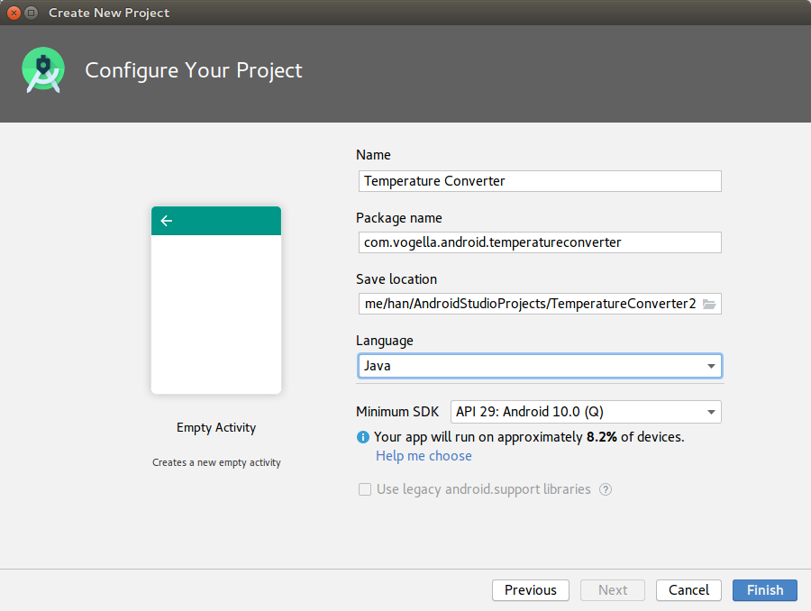
Making new project
먼저 Temperature convertor를 만들기 위한 새로운 project를 만들어 주었습니다.

Slide 3
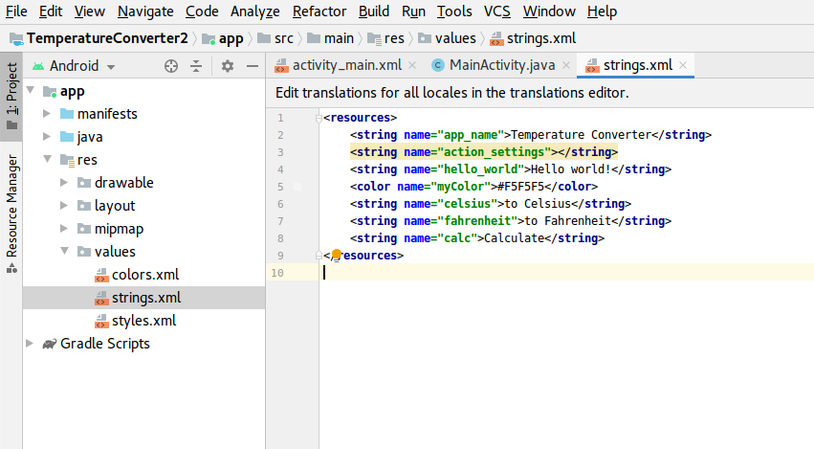
Strings.xml
이후 설명에 따라 strings.xml을 설정해 주었습니다.

Slide 4
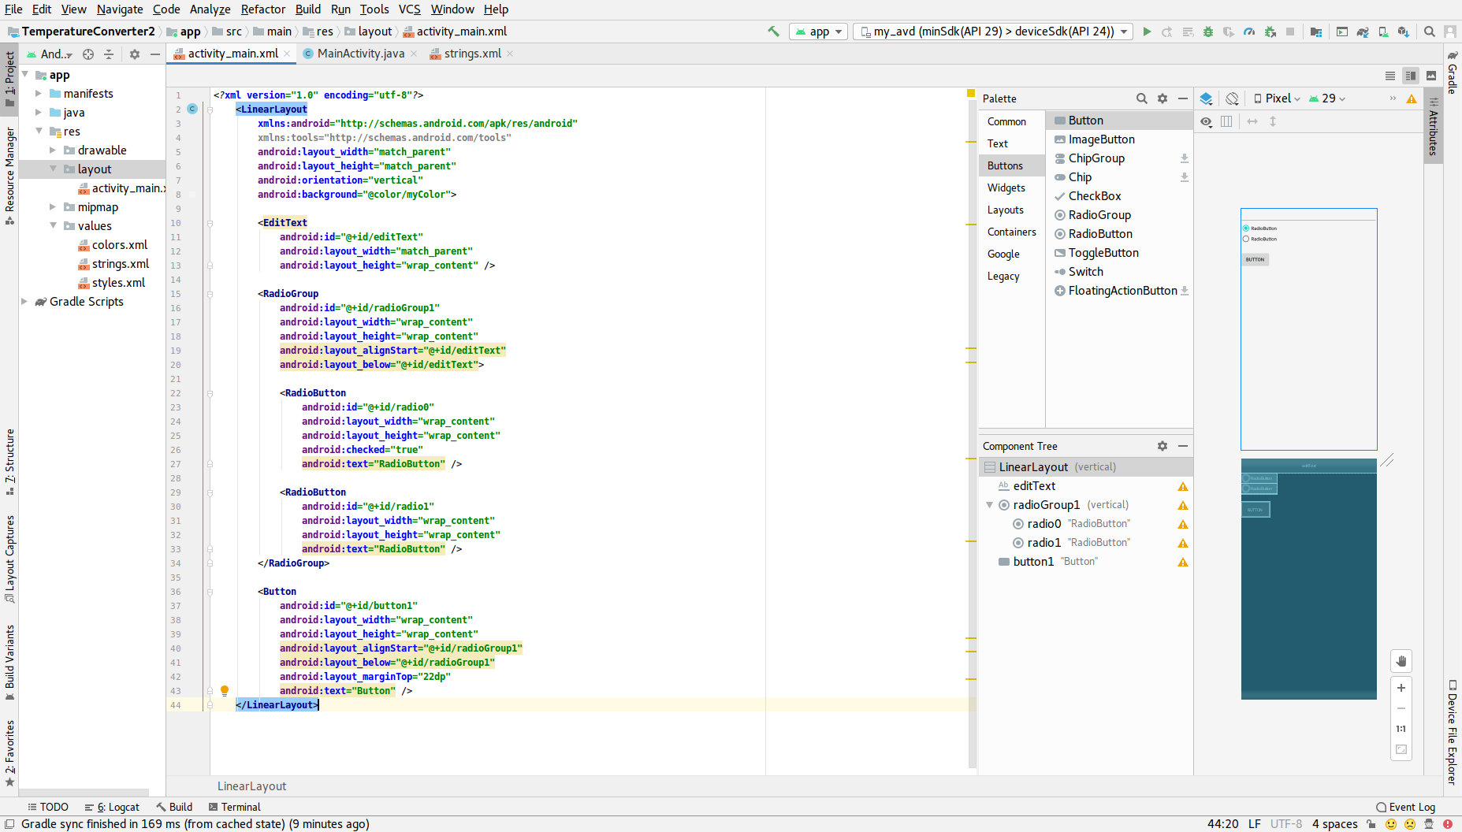
다음은 activity_main.xml 파일을 수정하여 applicatio의 화면 layout을 설정해 주었습니다.

Slide 5
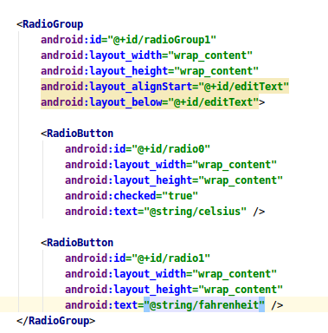
RadioGroup
Radio Group의 상세 코드를 설정해 주었습니다.

Slide 6
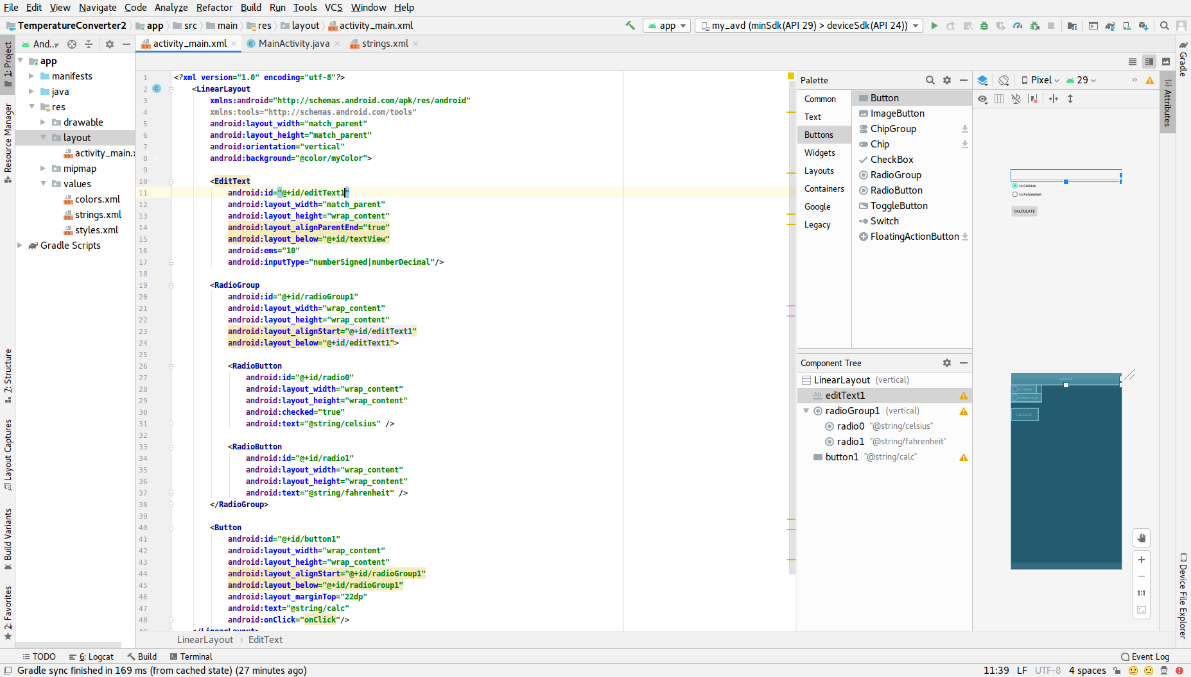
모든 코드 수정을 완료한 버전입니다. Tutorial의 예시를 따라 진행하였습니다.

Slide 7
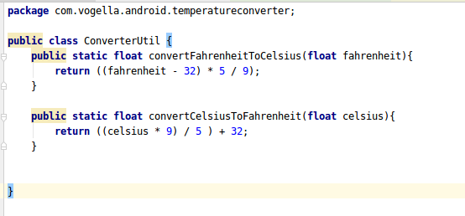
Util code
Util code를 작성해 주었습니다.

Slide 8
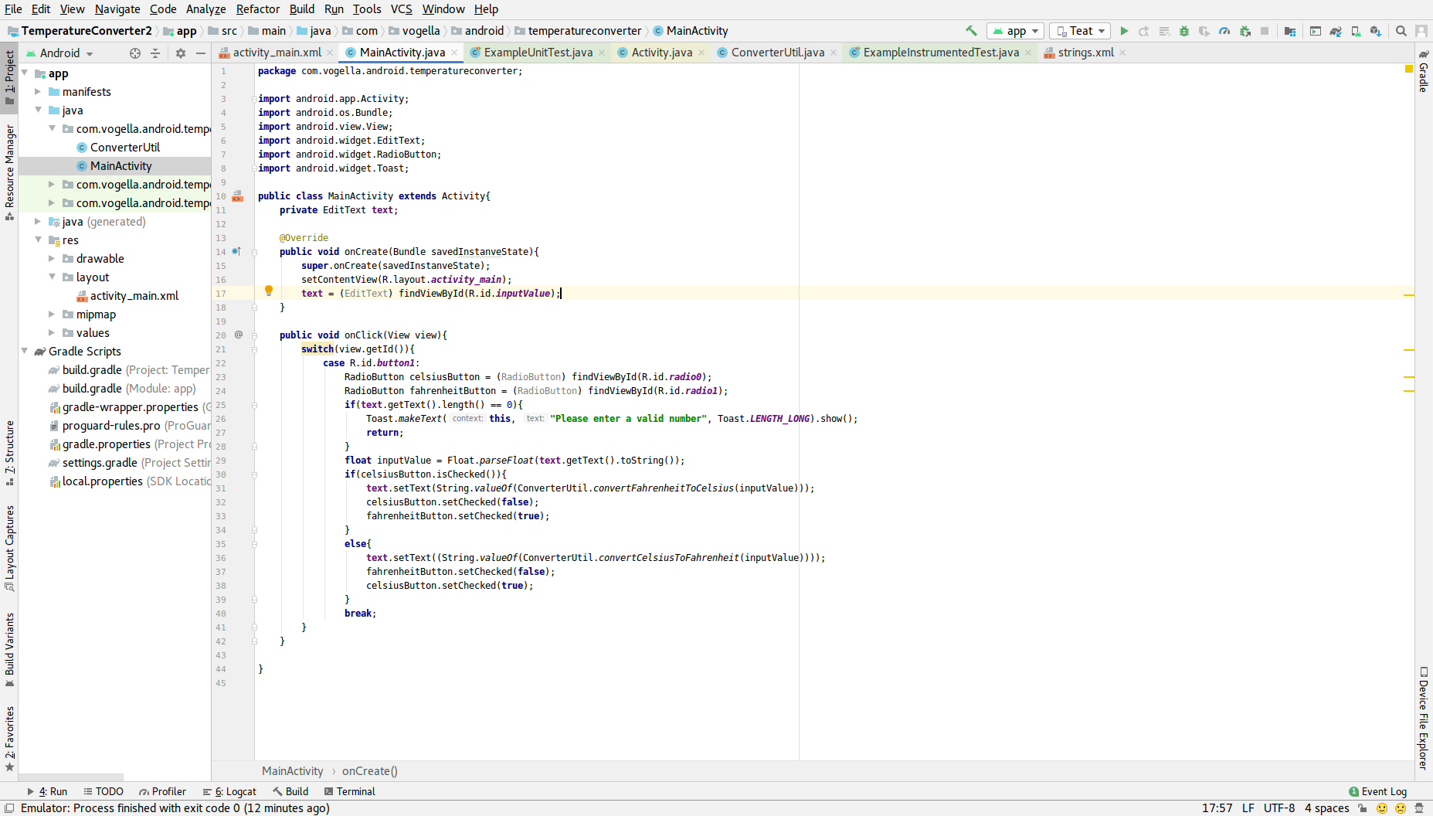
이후 Mainactivity 또한 예시를 따라 수정해 주었습니다.

Slide 9
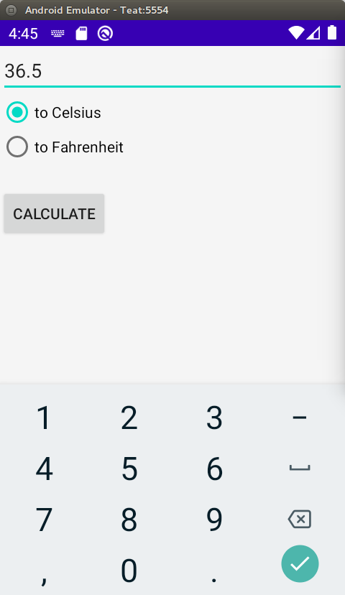

결과
이후 Emulator를 이용해 실행시켜 작동을 확인해 주었습니다.

